Slide 1
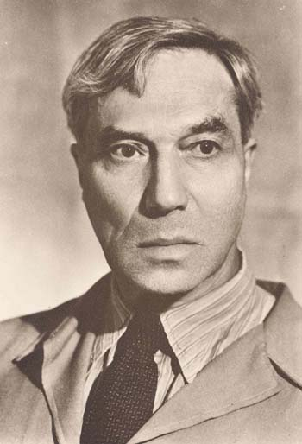
Во всем мне хочется дойти до самой сути… (Б. Пастернак)

Slide 2
Вариант 1
1 | 2 | 3 | 4
А | Б | Б | А
Вариант 2
1 | 2 | 3 | 4
Б | А | А | А

Slide 3
Задание 1.
Происходит ли в настоящее время на зеленом лугу отбор среди зеленых кузнечиков по окраске тела?

Slide 4
Задание 2.
Может ли выжить верблюд в природных условиях Финляндии?

Slide 5
Задание 3.
Почему промышленность выпускает новые яды для тараканов?

Slide 6
Задание 4.
Почему семена рябины распространяются животными в отличие от семян липы, акации, клена?

Slide 7
Задание 5.
Объясните, с точки зрения биологии, выдержку из стихотворения в прозе А. М. Горького «Песнь о Соколе» - Рожденный ползать, летать не может

Slide 8
Задание 6.
Почему заяц- беляк периодически линяет, изменяя окраску шерсти?

Slide 9
Адаптации организмов к условиям обитания как результат действия естественного отбора

Slide 10
Гипотеза: если живые организмы будут иметь адаптации, то они выживут

Slide 11
Цель: изучить адаптации организмов к условиям окружающей среды

Slide 12
Адаптации (Приспособленность организмов) - это способность организмов противостоять воздействию окружающей среды

Slide 13
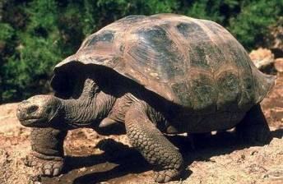
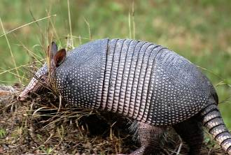
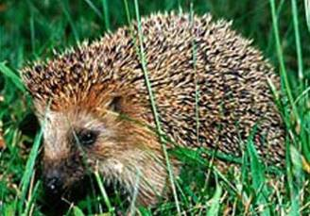
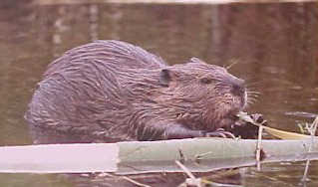
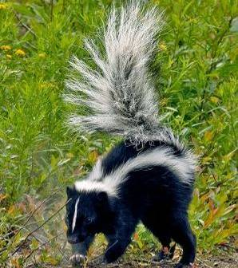
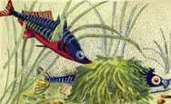
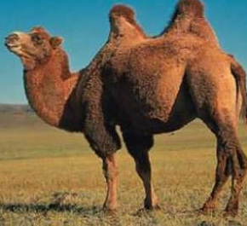
Панцирь у черепахи и броненосца

Slide 14
Формы адаптаций
Морфоло биохимичес физиоло поведенчес
гические кие гические кие

Slide 15
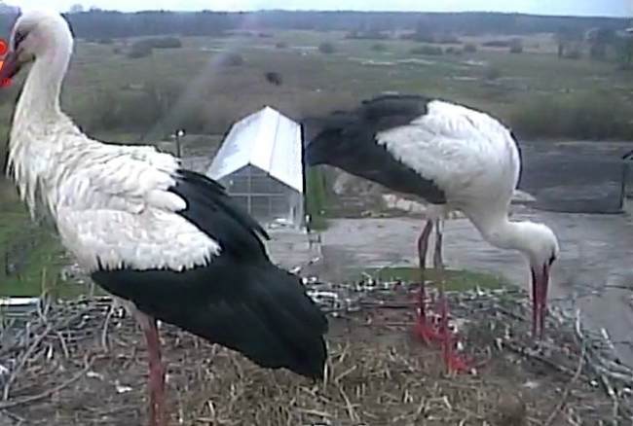
Верите ли вы, что яйца аиста не имеют никакой маскировки?

Slide 16
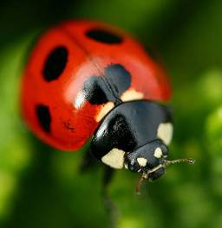
Верите ли вы, что божья коровка является ядовитой?

Slide 17
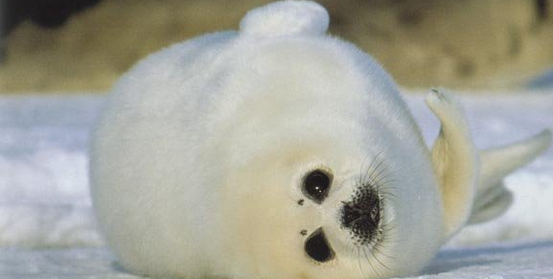
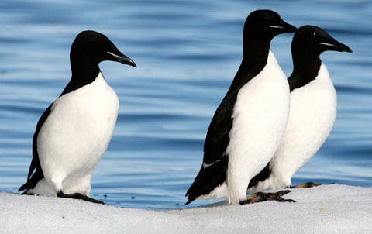
Покровительственная окраска
Детеныш тюленя
Белый медведь
песец
Белая куропатка
Белая сова
кайры

Slide 18
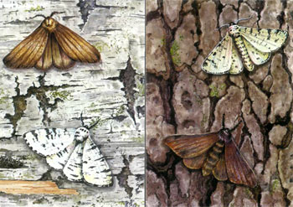
Покровительственная окраска

Slide 19
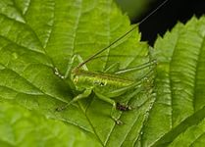
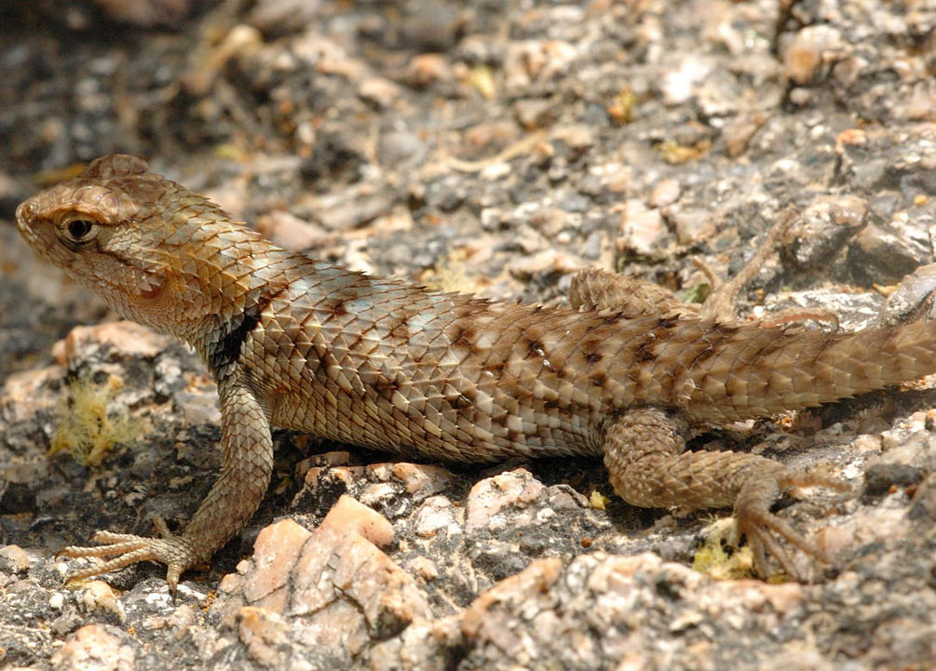
Покровительственная окраска

Slide 20
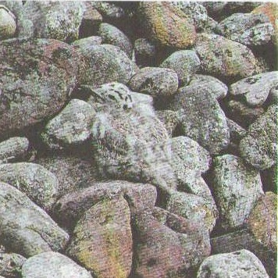
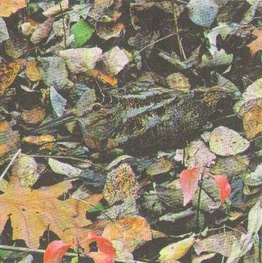
Покровительственная окраска
служит прекрасным способом защиты от врагов и многих видов
животных. Благодаря ей животные становятся менее заметны.
Самки птиц, гнездящиеся на земле, практически сливаются с
общим фоном местности. Также незаметны яйца и птенцы у этих видов птиц
Птенец серебристой чайки
Малый вальдшнеп

Slide 21
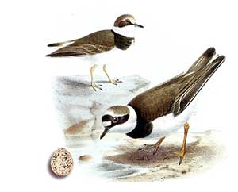
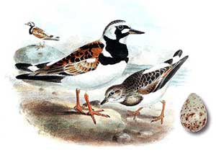
Покровительственная окраска
Малый зуек
Камнешарка

Slide 22
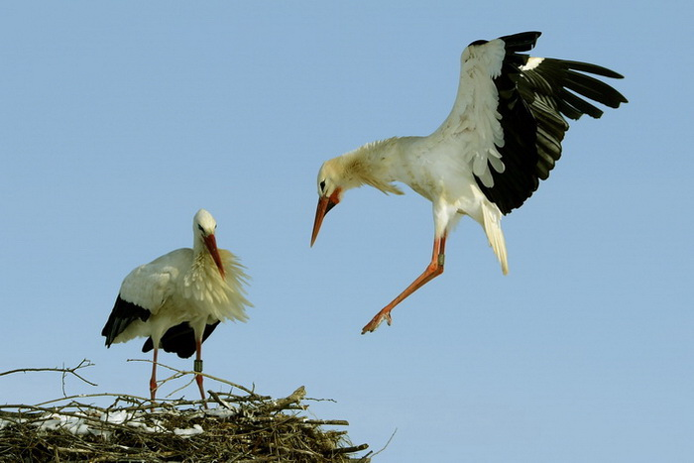

Slide 23
Характеристика видов морфологической адаптации
Покровительственная окраска | Предостерегающая окраска | мимикрия | маскировка
Свойственна жалящим или имеющим ядовитые железы насекомым Пример: божья коровка | Окраска животных, яиц полностью сливается с той поверхностью, где они находятся в дневные часы Пример: белая куропатка, белый медведь, зеленый кузнечик, зебры | Соответствие формы тела объектам неживой природы Пример: рыба - игла | Явление подражания беззащитного вида хорошо защищенным и имеющим предостерегающую окраску Пример: мухи журчалки, молочная змея

Slide 24
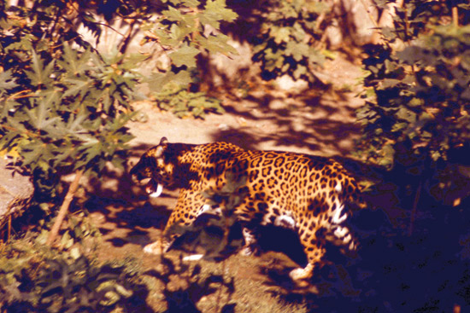
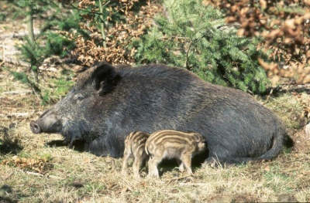
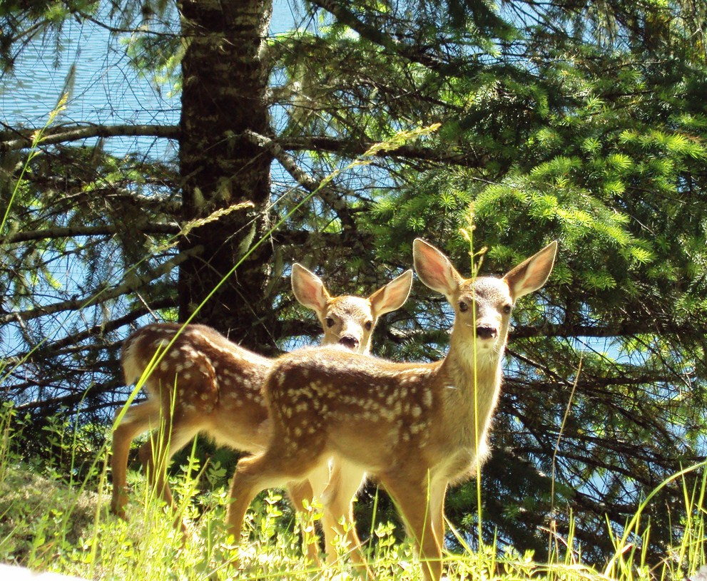
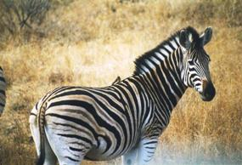

Slide 25
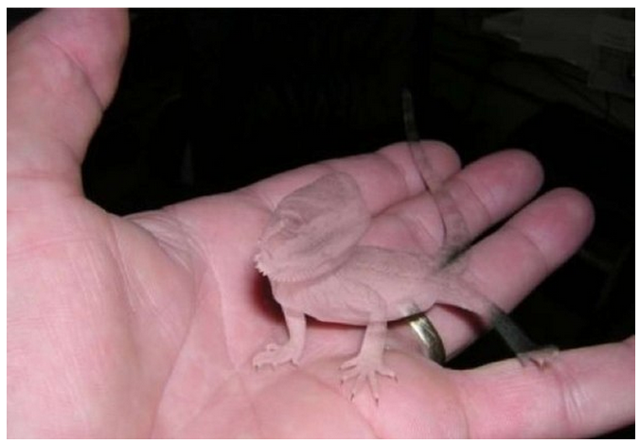
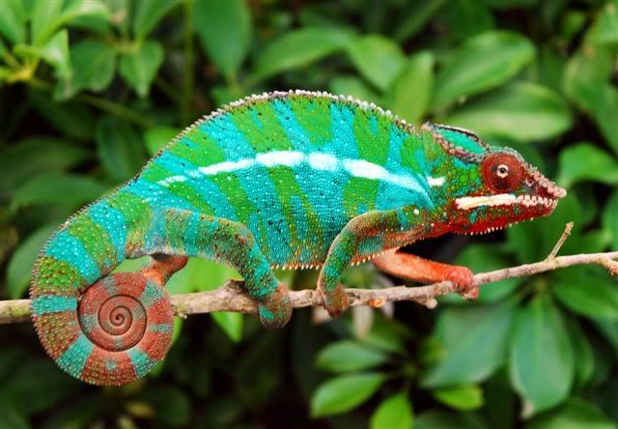
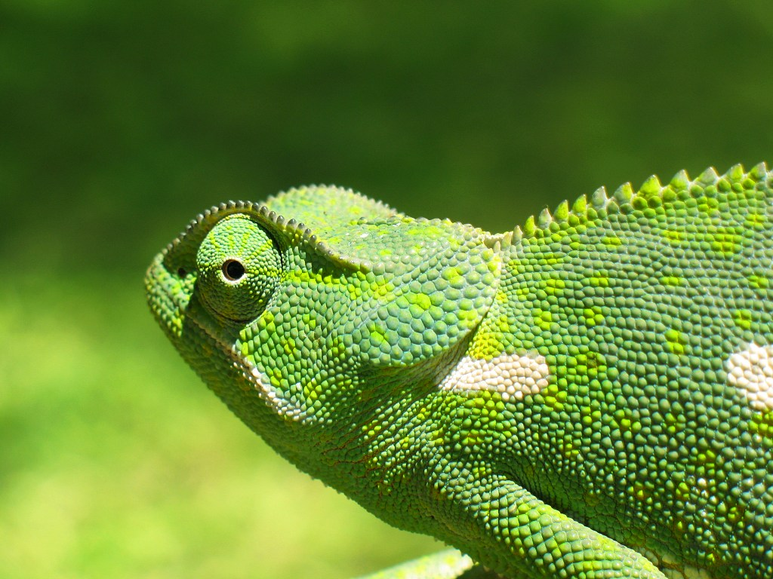
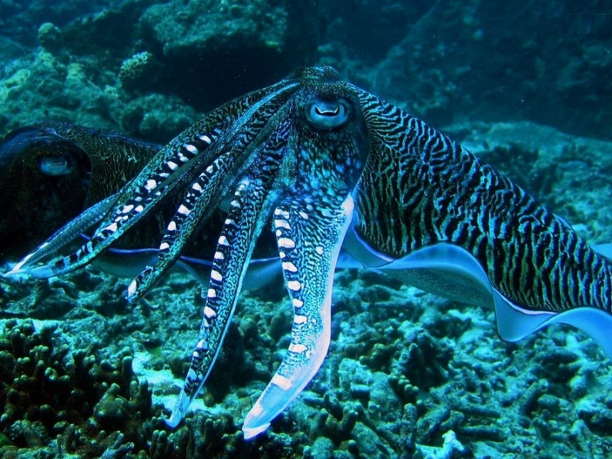

Slide 26
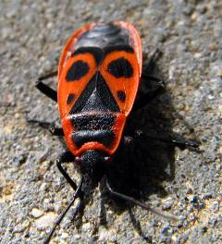
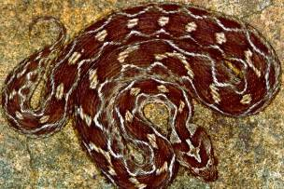
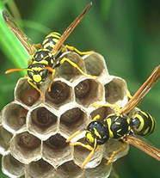
Предостерегающая окраска
У ряда животных вместо покровительственной окраски развивается предостерегающая окраска. Такая окраска характерна для хорошо защищенных ядовитых, жалящих форм. Несколько раз попытавшись отведать клопа-«солдатика», божью коровку, осу птицы в конце концов отказываются от нападения на жертву с яркой окраской.
Клоп - солдатик
Божья коровка
Песчаная эфа

Slide 27
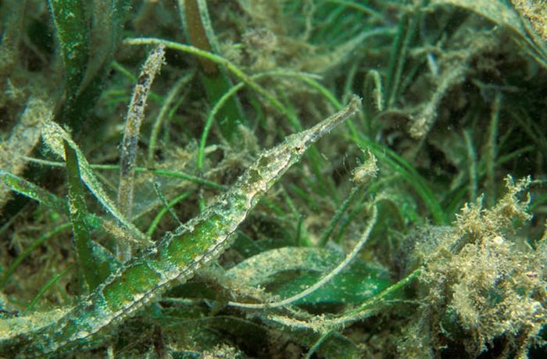

Slide 28
Рыба-игла

Slide 29
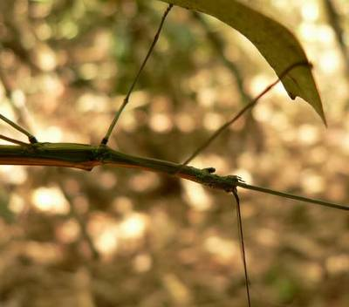
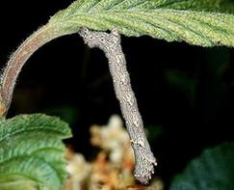
Маскировка
Удивительное сходство с веточками наблюдается у палочников.
Гусеницы некоторых бабочек напоминают сучки, а тело некоторых бабочек – лист.

Slide 30
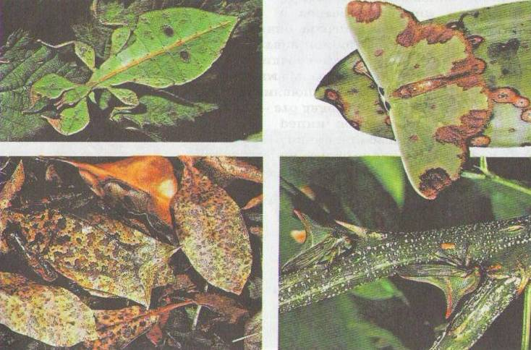

Slide 31
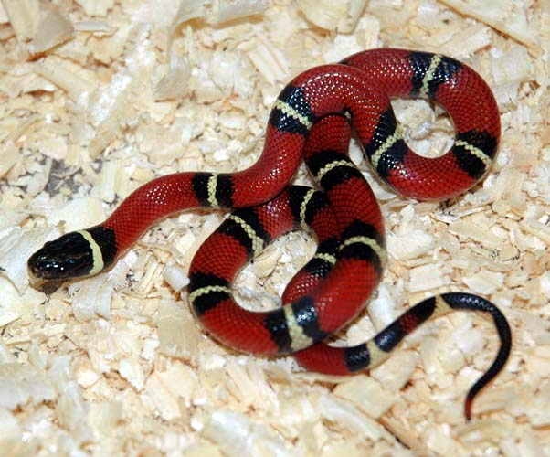
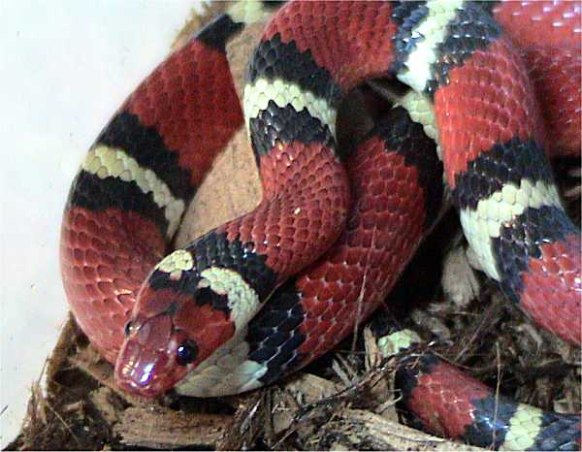
Мимикрия
Молочная змея
Коралловый
аспид

Slide 33
Характеристика видов морфологической адаптации
Покровительственная окраска | Предостерегающая окраска | мимикрия | маскировка
Свойственна жалящим или имеющим ядовитые железы насекомым Пример: божья коровка | Окраска животных, яиц полностью сливается с той поверхностью, где они находятся в дневные часы Пример: белая куропатка, белый медведь, зеленый кузнечик, зебры | Соответствие формы тела объектам неживой природы Пример: рыба - игла | Явление подражания беззащитного вида хорошо защищенным и имеющим предостерегающую окраску Пример: мухи журчалки, молочная змея

Slide 34
Характеристика видов морфологической адаптации
Покровительственная окраска | Предостерегающая окраска | мимикрия | маскировка
Свойственна жалящим или имеющим ядовитые железы насекомым Пример: божья коровка | Окраска животных, яиц полностью сливается с той поверхностью, где они находятся в дневные часы Пример: белая куропатка, белый медведь, зеленый кузнечик, зебры | Соответствие формы тела объектам неживой природы Пример: рыба - игла | Явление подражания беззащитного вида хорошо защищенным и имеющим предостерегающую окраску Пример: мухи журчалки, молочная змея

Slide 35
Верите ли вы, что птицы и рептилии, проводящие большую часть жизни в морских глубинах, могут долгое время обходиться без пресной воды?

Slide 36
Что такое физиологические адаптации?

Slide 37
Физиологические адаптации – это приспособленность процессов жизнедеятельности живых организмов к условиям обитания

Slide 39
«Бортовой журнал»
Известная информация, предложения | Новая информация

Slide 41
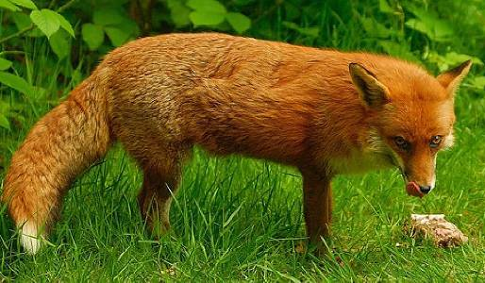
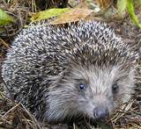
Верите ли вы, что лиса может съесть ежа?

Slide 42
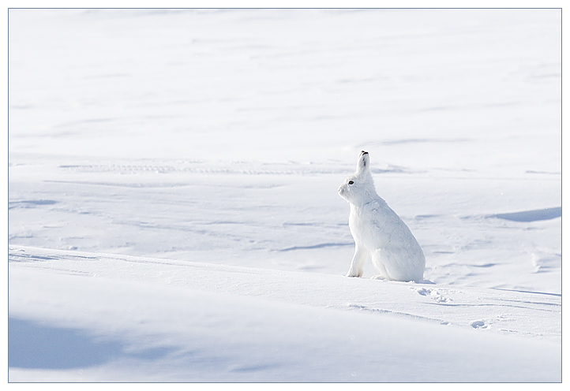

Slide 43
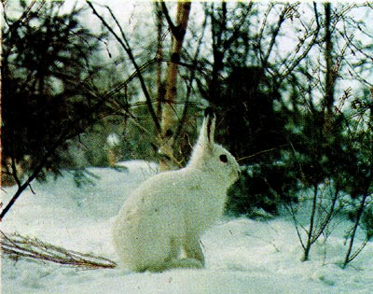
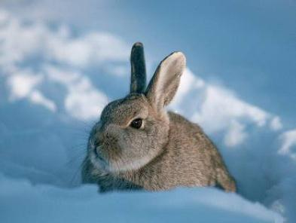
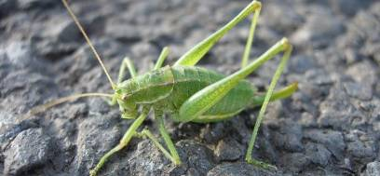
Относительный характер адаптаций

Slide 45
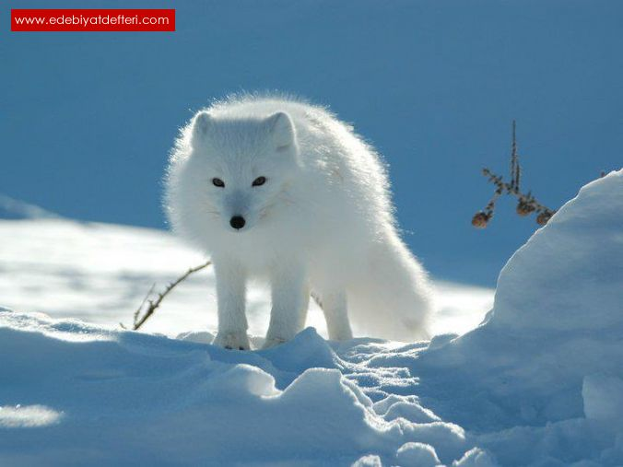
Соберите предложенные слова в логической последовательности ( низкие температуры, приспособленность- густой мех, накопление в популяции генов густоты меха, естественный отбор) в схему
«Формирование густого меха у песца в условиях Крайнего Севера»

Slide 46
«Формирование густого меха у песца в условиях Крайнего Севера»
Низкие температуры
Накопление в популяции генов густоты меха
Естественный отбор
приспособленность- густой мех

Slide 47
Соберите предложенные слова в логической последовательности в схему
«Механизм возникновения приспособлений»
: изменение условий жизни, приспособленность, наследственная изменчивость, естественный отбор

Slide 48
«Механизм формирования адаптаций»
изменение условий жизни
наследственная изменчивость
естественный отбор
приспособленность

Slide 49
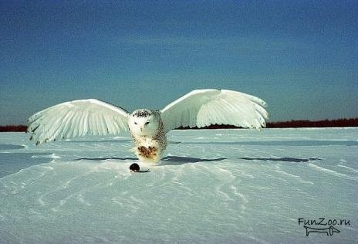

Slide 50
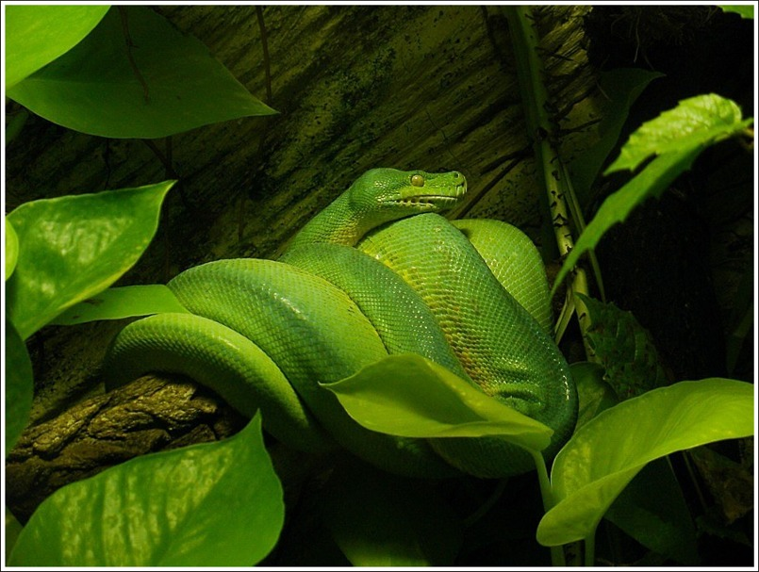

Slide 51
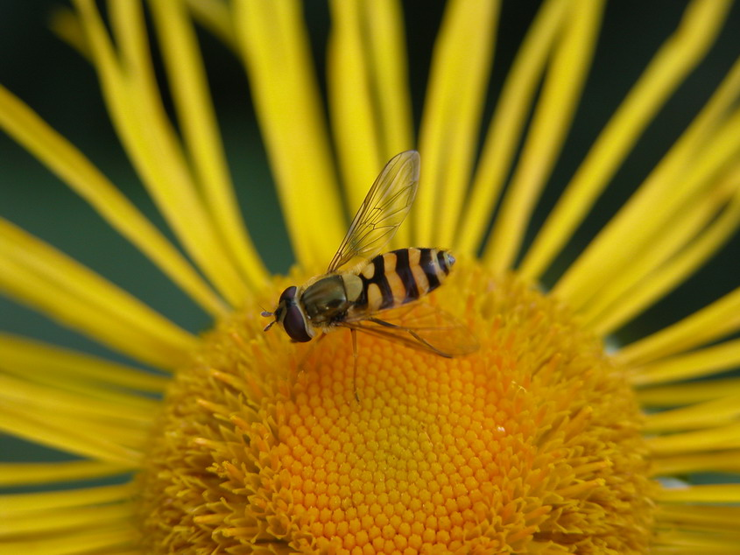
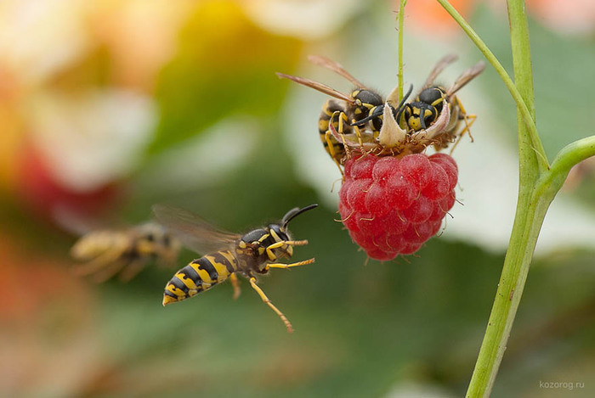

Slide 55
Работа с понятиями (синквейн- пять строк)
1.Одно существительное- заявляется тема или предмет.
2. Два прилагательных или причастия- описание предмета.
3. Три глагола-действия предмета
4.Предложение из 4 значимых слов (выражается отношение автора к предмету)
5. Одно слово- обобщение (смысл темы)
1. адаптации
2.
3.
4.
5.

Slide 56
Домашнее задание:
С. 238-246
http://yandex.ru/video/search?filmId=d0mNTZ27UXI&text=что%20такое%20адаптации%20живых%20организмов%20видео&path=wizard
изучите биохимические адаптации на с. 242-243
и заполните таблицу «Биохимические адаптации»
Признаки биохимических адаптаций | Значение
Пахучие вещества, яды, токсины растений
Особая структура белков и липидов у организмов

